Slide 1
Σύνδρομο Alport
Ντάτσης Γιώργος, Νεφρολόγος

Slide 2
Το σύνδρομο Alport είναι κληρονομική εξελισσόμενη μορφή σπειραματικής νόσου, που συνήθως συνδυάζεται με νευροαισθητήρια απώλεια της ακοής και οφθαλμικές διαταραχές.
Η επίπτωση του συνδρόμου Alport είναι περίπου 1 στις 5000 γεννήσεις.
Στη US, ευθύνεται για το 3% των παιδιών και για το 0.2% των ενηλίκων με τελικό στάδιο νεφρικής νόσου.
Στην Ευρώπη η επίπτωση του συνδρόμου είναι μεγαλύτερη και ευθύνεται για το 0,6% των ασθενών με τελικό στάδιο νεφρικής νόσου.

Slide 3
Γενετική ετερογένεια | Μορφές κληρονομικότητας
Φυλοσύνδετο σύνδρομο Alport (X-linked AS)
  Οφείλεται σε μεταλλάξεις του COL4A5 γονιδίου και ευθύνεται για το 80-85% των περιπτώσεων
Αυτοσωματική υπολειπόμενη μορφή συνδρόμου Alport (autosomal recessive AS)
  Οφείλεται σε μεταλλάξεις του COL4A3 ή του COL4A4 γονιδίου και ευθύνεται για το 10-15% των περιπτώσεων AS
Αυτοσωματική κυρίαρχη μορφή συνδρόμου Alport (autosomal dominant AS)
  Οφείλεται σε μεταλλάξεις του COL4A3 ή του COL4A4 γονιδίου και ευθύνεται για το 1-5% των περιπτώσεων AS
Το 10-15% των περιπτώσεων αφορά σε de novo μεταλλάξεις

Slide 4
Γενετική ετερογένεια | Φυλοσύνδετο Alport
Περισσότερες από 400 μεταλλάξεις του COL4A5 γονιδίου έχουν αναγνωρισθεί σε οικογένειες με φυλοσύνδετο Alport
Η κλινική εικόνα εξαρτάται από την φύση της μετάλλαξης (Genotype–phenotype correlations)
  Στην πλειονότητα των περιπτώσεων είναι μικρές (small and include missense mutations, splice-site mutations, and small deletions). Σε αυτές τις περιπτώσεις η νεφρική ανεπάρκεια και η κώφωση συμβαίνουν μετά την ηλικία των 30 ετών (ενήλικος μορφή)
  Σε ένα 20% των περιπτώσεων οι μεταλλάξεις αφορούν σε σημαντικές αναδιατάξεις του COL4A5 γονιδίου (μεγάλες διαγραφές, αλλαγή του πλαισίου ανάγνωσης). Σε αυτές τις περιπτώσεις η νεφρική ανεπάρκεια εμφανίζεται πρώιμα (νεανική μορφή)
Σε σπάνιες περιπτώσεις υπάρχει συνδυασμένη μετάλλαξη του COL4A6 γονιδίου
  Τα COL4A5 και COL4A6 διατάσσονται ‘head to head’. Μεταλλάξεις στο 5’ άκρο του COL4A5 που εκτείνονται και στο COL4A6 γονίδιο συνδυάζουν X-linked AS με διάχυτη λειομυωμάτωση

Slide 5
Γενετική ετερογένεια | Φυλοσύνδετο Alport
1.
Γυναίκα υγιής
Άνδρας
X-linked AS
2.
Γυναίκα ετεροζυγώτης
Άνδρας
υγιής
Κορίτσια ετεροζυγώτες
Αγόρια υγιή
50% πιθανότητα για κορίτσι ετεροζυγώτη
50% πιθανότητα για αγόρι με X-linked AS
Οι γυναίκες-φορείς είναι ετεροζυγώτες για τη μετάλλαξη και έχουν ένα ευρύ φάσμα κλινικής εμφάνισης, που εκτείνεται από την απουσία συμπτωμάτων και την μεμονωμένη αιματουρία έως τυπικό X-linked AS με εξέλιξη σε τελικό στάδιο νεφρικής νόσου
Οι άνδρες-φορείς για το X-linked AS είναι ημιζυγώτες για τη μετάλλαξη και εκδηλώνουν την πλήρη κλινική εικόνα του συνδρόμου.

Slide 6
Γενετική ετερογένεια | Αυτοσωματικό Alport
Έως το 2009 είχαν αναγνωριστεί 6 μεταλλάξεις του COL4A3 γονιδίου και 12 μεταλλάξεις του COL4A3 γονιδίου σε ασθενείς με υπολειπόμενη μορφή αυτοσωματικού AS
  Οι ασθενείς με υπολειπόμενη μορφή αυτοσωματικού AS είναι είτε ομοζυγώτες για 1 μετάλλαξη, είτε παρουσιάζουν συνδυασμένη ετεροζυγωτία για 2 μεταλλάξεις, με τους γονείς να είναι ασυμπτωματικοί φορείς
  Εξελίσσεται σε τελικό στάδιο νεφρικής νόσου
Η κυρίαρχη μορφή αυτοσωματικού AS οφείλεται σε μεταλλάξεις του COL4A3 ή του COL4A3 γονιδίου, τα προϊόντα των οποίων ασκούν ανταγωνισμό στην έκφραση του φυσιολογικού αλληλίου [κυριαρχία]

Slide 7
Συσχέτιση της νόσου της λεπτής βασικής μεμβράνης με το αυτοσωματικό-υπολειπόμενο σύνδρομο Alport
Σύνδρομο Alport (αυτοσωματική υπολειπόμενη μορφή)
Συνδυασμένη ετεροζυγωτία για μεταλλάξεις των COL4A3 και COL4A4 γονιδίων
source: J Am Soc Nephrol 17: 813– 822, 2006

Slide 8
Συσχέτιση της νόσου της λεπτής βασικής μεμβράνης με το αυτοσωματικό-υπολειπόμενο σύνδρομο Alport
Σύνδρομο Alport (αυτοσωματική υπολειπόμενη μορφή)
Ομοζυγωτία για μεταλλάξεις του COL4A3 ή του COL4A4 γονιδίου
source: J Am Soc Nephrol 17: 813– 822, 2006

Slide 9
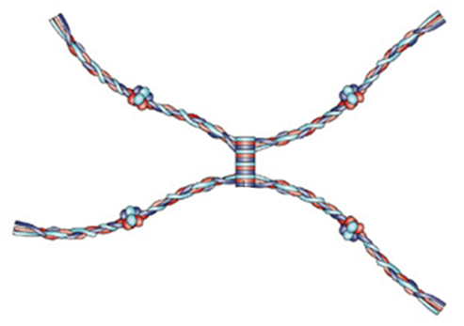
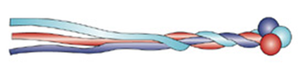


Αυτοσυναρμολόγηση των α-αλύσων | σχηματισμός κολλαγονικού δικτύου
Πρωτομερές
Διμερές
Τετραμερές κολλαγόνου IV
Τριμερές NC1
Εξαμερές NC1
Εξαμερές NC1
7S περιοχή
7S περιοχή
1. Το NC1 τμήμα ‘ξεκινά’ και ελέγχει τη διαδικασία σχηματισμού του πρωτομερούς (επιλογή α-αλύσου).
Οι δυνατοί συνδυασμοί συναρμολόγησης των α-αλύσων για το κολλαγόνο IV είναι 3:
α1.α1.α2, α3.α4.α5 και α5.α5.α6
2. Δύο τριμερή NC1 ενώνονται και σχηματίζουν εξαμερές NC1 (σχηματισμός διμερούς).
Οι δυνατοί συνδυασμοί συναρμολόγησης των πρωτομερών είναι 3:
(α1.α1.α2)x2, (α3.α4.α5)x2 και α1.α1.α2 - α5.α5.α6
3. Αλληλεπιδράσεις τεσσάρων 7S περιοχών (από διαφορετικά πρωτομερή) σχηματίζουν τετραμερές κολλαγόνο IV

Slide 10
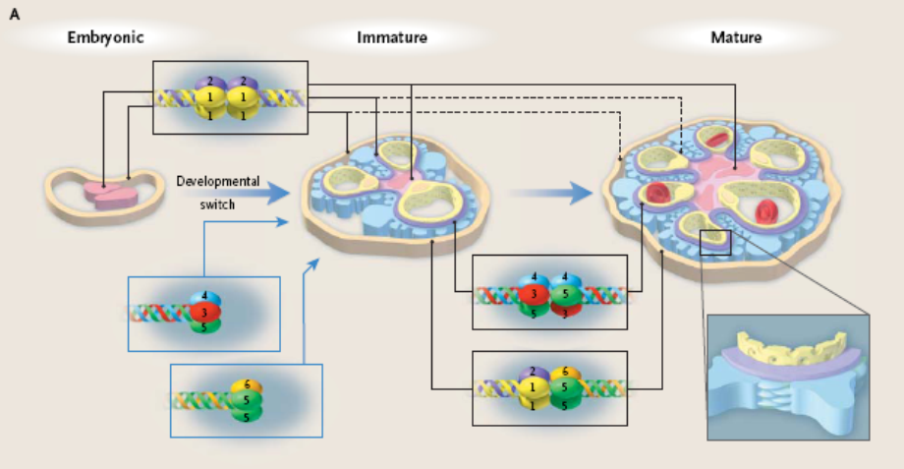
Χρονική και χωρική κατανομή των ισομορφών του δικτύου κολλαγόνου IV κατά τη νεφρική οργανογένεση
N. Engl. J. Med. (2004) 348, 2543–2556
Notes:
Temporal and spatial distribution of type IV collagen networks during glomerular development.
An early study of fetal human kidney revealed a distinction in the temporal and
spatial expression of the a1/a2 network, and networks formed by the other (at that
point undefined) isoforms during development (Kleppel and Michael, 1990). The first
study that made use of well characterized antibodies to document these changes in
developing kidneys was conducted in rodents (Miner and Sanes, 1994). Only the a1
and a2 chains were detected in the basement membrane of early nephric figures (i.e.,
vesicle, comma, and early ‘‘S-shaped’’ nephrons). The a3, a4, and a5 chains appeared
later, together with the a1 and a2 chains in the primitive GBM at the early capillary
loop stage of glomerular development. The a3, a4, and a5 isoforms were also detected
in some tubular basement membranes at this stage and they continue to be expressed
here into adult life. As glomeruli mature, the expression of the a3, a4, and a5 chains
persists in the GBM, while expression of the a1 and a2 chains diminishes markedly
and becomes prominent in the mesangium. The same transitions were subsequentlydescribed in humans (Peissel et al., 1995; Kalluri et al., 1997; Lohi et al., 1997;
Kuroda et al., 1998) and dogs (Harvey et al., 1998). This can be viewed as a
developmental shift, whereby the ‘‘fetal’’ a1/a2 collagen network is replaced by the
‘‘adult’’ a3/a4/a5 network in the GBM during glomerular morphogenesis. Some of
the studies above included the a6 chain, which allows the a1/a2/a5/a6 network to be
placed into this developmental sequence. Within the glomerulus, the a6 chain is first
detected along with the a5 chain at the pre-capillary loop stage. Both isoforms colocalize
to the a1/a2-positive basement membrane of the epithelial component that
is destined to become Bowman’s capsule. This also reflects a developmental shift, one
in which the a1/a2/a5/a6 network joins (but is not thought to replace) the a1/a2
network. The a5 and a6 chains are expressed in this site prior to the appearance of the
a3 and a4 chains in the primitive GBM of early capillary loop stage glomeruli.
Therefore, the expression of the a1/a2/a5/a6 network precedes that of the a3/a4/a5
network during glomerular development, and both networks remain spatially separated

Slide 11
Isoform switching of type IV collagen is developmentally arrested in X-linked Alport syndrome leading to increased susceptibility of renal basement membranes to endoproteolysis.
20
p ≤ 0.03
Η GBM υπόκειται σε διαρκή ανακατασκευή με την επίδραση των πρωτεασών.
Δεδομένου ότι η διήθηση αφορά σε ελεύθερο πρωτεϊνών πλάσμα, η συγκέντρωση των ενδοπεπτιδασών στον ορό, αυξάνει παροδικά όταν το αίμα διαρρέει τα σπειραματικά τριχοειδή.
Η αντικατάσταση των εμβρυικών αλύσων κολλαγόνου κατά την οργανογένεση του νεφρού είναι κρίσιμο γεγονός για τη μακροπρόθεσμη ανατομική και λειτουργική ακεραιότητα της GBM, εξασφαλίζοντας αυξημένη αντίσταση στη δράση των πρωτεασών.
18
16
14
12
% hydroxproline release
NS
10
NS
8
6
4
2
0
normal
X-linked AS
diabetic
IgA
J Clin Invest. 1997 May 15;99(10):2470-8.
Notes:
Η σπειραματική βασική μεμβράνη, όπως και όλες οι βασικές μεμβράνες, υπόκειται σε διαρκή ανακατασκευή με την επίδραση των τοπικών πρωτεασών. Δεδομένου ότι η διήθηση αφορά σε ελεύθερο πρωτεϊνών πλάσμα, η συγκέντρωση των ενδοπεπτιδασών στον ορό (όπως και των λοιπών πρωτεϊνών) ορού, αυξάνει παροδικά όταν το αίμα διαρρέει τα σπειραματικίκή τριχοειδική αγκύλη. the developmental switch and normal
replacement of fetal collagen chains must be fundamentally
important to the long term stability of GBM in its role as a filter.
Normal glomerular capillaries filter plasma through a basement membrane (GBM) rich in alpha3(IV), alpha4(IV), and alpha5(IV) chains of type IV collagen. We now show that these latter isoforms are absent biochemically from the glomeruli in patients with X-linked Alport syndrome (XAS). Their GBM instead retain a fetal distribution of alpha1(IV) and alpha2(IV) isoforms because they fail to developmentally switch their alpha-chain use. The anomalous persistence of these fetal isoforms of type IV collagen in the GBM in XAS also confers an unexpected increase in susceptibility to proteolytic attack by collagenases and cathepsins. The incorporation of cysteine-rich alpha3(IV), alpha4(IV), and alpha5(IV) chains into specialized basement membranes like the GBM may have normally evolved to protectively enhance their resistance to proteolytic degradation at the site of glomerular filtration. The relative absence of these potentially protective collagen IV isoforms in GBM from XAS may explain the progressive basement membrane splitting and increased damage as these kidneys deteriorate.
BM cell infusions in C57BL/6 Col4A3 knockout mice rescue the renal phenotype. (A) Schematic representation of experimental setup: BM infusions were administered to seven Col4A3 knockout littermates with end-stage renal failure (20 wk of age), with four Col4A3 knockout mice receiving WT BM from GFP+ donor and three Col4A3 knockout mice receiving Col4A3 knockout BM. Recipients were treated with seven consecutive BM infusions and sacrificed at 23.5 wk of age after one of the mice in the experimental group of Col4A3 knockout mice infused at 20 weeks with BM transplant from Col4A3 knockout died. (B) Urine albumin-creatinine ratio measurements in Col4A3 knockout mice that received BM transplant from Col4A3 knockout mice (n = 3) and mice that received BM transplant from WT mice (n = 4) from 20 to 23 wk of age. (C) Representative hematoxylin and eosin (H&E) staining of the kidney cortex of 23.5-wk-old mice that received BM transplant from Col4A3 knockout and mice that received BM transplant from WT mice; black arrowheads point to globally sclerosed glomeruli, and green arrowheads point to normal healthy glomeruli. Representative periodic acid-Schiff staining of glomeruli. (D through G) Morphometric analyses of percentage of tubular atrophy (D), percentage of normal glomeruli (E), percentage of glomerular global sclerosis (F), and percentage of interstitial volume of 23.5 wk-old Col4A3 knockout mice that received BM transplant from Col4A3 knockout and mice that received BM transplant from WT mice (G). (H) RT-PCR analyses for expression of Col4A3 knockout and β-actin control. (I) Western blot immunolabeling for mouse α3(IV) and mouse α5(IV) from ECM proteins from kidneys of WT, Col4A3 knockout mice that received BM transplant from Col4A3 knockout, and Col4A3 knockout mice that received BM transplant from WT mice. (J) Immunolabeling of mouse α3(IV) and α5(IV) collagen in kidney glomeruli of Col4A3 knockout mice that received BM transplant from Col4A3 knockout and mice that received BM transplant from WT mice mice; secondary FITC-conjugated antibody was used in negative control (NC). (K) Representative transmission electron microscopy images from Col4A3 knockout mice that received BM transplant from Col4A3 knockout mice and mice that received BM transplant from WT mice at 23.5 wk of age. P, podocyte; FP, foot processes. GBM is partly underlined. (L) Genotyping PCR amplification of Col4a3 WT (1000-bp product) and Col4A3 knockout (850-bp product) gene from genomic DNA extracted from the BM of Col4A3 knockout mice that received BM transplant from Col4A3 knockout mice, Col4A3 knockout mice that received BM transplant from WT mice, Col4A3 knockout, WT, and Col4A3 heterozygote (HET). NC, no template control. *P < 0.05; **P < 0.01. Magnifications: ×100 and ×400 in C; ×400 in J.

Slide 12
Loss of collagen-receptor DDR1 delays renal fibrosis in hereditary type IV collagen disease
p < 0.001
p < 0.01
p < 0.05
110
Ο Discoidin Domain Receptor 1 (DDR1) είναι ένας διαμεμβρανικός υποδοχέας τυροσινικής κινάσης που έχει ως συνδέτη το κολλαγόνο.
Παρότι δεν φαίνεται να συμμετέχει στη νεφρική οργανογένεση, διαδραματίζει σημαντικό ρόλο στην αναδιαμόρφωση της εξωκυττάριας θεμέλιας ουσίας και τη ρύθμιση των υπερπλαστικών απαντήσεων.
Διευκολύνει την προσέλκυση και μετανάστευση των μακροφάγων και λευκοκυττάρων
Σε COL4A3 ^{−/−} mice ο DDR1 εκφράζεται στις ποδοειδείς προσεκβολές των ποδοκυττάρων και μεσολαβεί την αλληλεπίδραση ποδοκυττάρων-GBM. Η διαγραφή του DDR1 οδηγεί σε ήπιο νεφρικό φαινότυπο.
100
90
80
Survival in days*
+47%
70
+29%
60
50
0
DDR1^{+/+}
COL4A3 ^{-/-}
N=16
DDR1^{+/-}
COL4A3^{-/-}
N=27
DDR1^{-/-}
COL4A3^{-/-}
N=17
* Death from progressing renal fibrosis
Matrix Biol. 2010 Jun;29(5):346-56.

Slide 13
Loss of collagen-receptor DDR1 delays renal fibrosis in hereditary type IV collagen disease
wild placebo
DDR1^{−/−} COL4A3^{−/−}
Ο Discoidin Domain Receptor 1 (DDR1) είναι ένας διαμεμβρανικός υποδοχέας τυροσινικής κινάσης που έχει ως συνδέτη το κολλαγόνο.
Παρότι δεν φαίνεται να συμμετέχει στη νεφρική οργανογένεση, διαδραματίζει σημαντικό ρόλο στην αναδιαμόρφωση της εξωκυττάριας θεμέλιας ουσίας και τη ρύθμιση των υπερπλαστικών απαντήσεων.
Διευκολύνει την προσέλκυση και μετανάστευση των μακροφάγων και λευκοκυττάρων
Σε COL4A3 ^{−/−} mice ο DDR1 εκφράζεται στις ποδοειδείς προσεκβολές των ποδοκυττάρων και μεσολαβεί την αλληλεπίδραση ποδοκυττάρων-GBM. Η διαγραφή του DDR1 οδηγεί σε ήπιο νεφρικό φαινότυπο.
16
DDR1^{+/−} COL4A3^{−/−}
14
DDR1^{+/+} COL4A3^{−/−}
12
10
8
*
proteinuria, g/l
6
4
*
2
*
0
4
6
8
10
12
13
weeks of age
Matrix Biol. 2010 Jun;29(5):346-56.

Slide 14
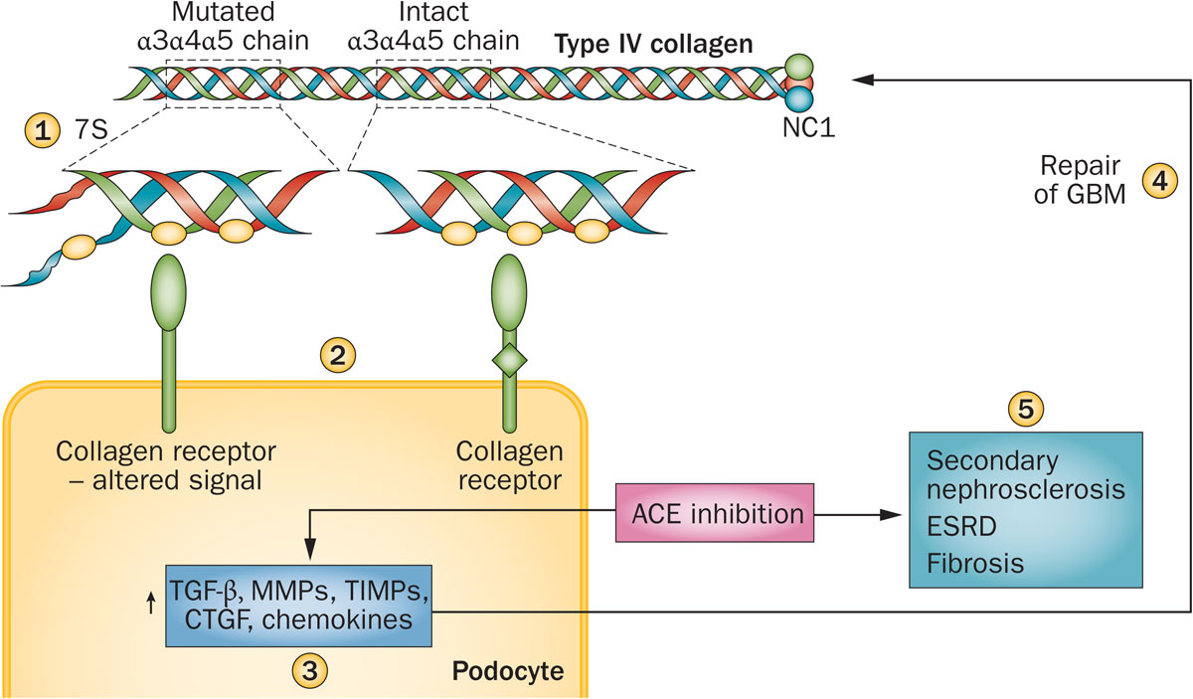

Figure 1 Potential mechanisms underlying chronic renal disease occurring
in Alport syndrome
Kruegel, J. et al. (2012) Alport syndrome—insights from basic and clinical research
Nat. Rev. Nephrol. doi:10.1038/nrneph.2012.259

Slide 15
Νεφρικές εκδηλώσεις | αιματουρία και πρωτεϊνουρία
Επιμένουσα μικροσκοπική αιματουρία, σπειραματικής προέλευσης
  είναι το συνηθέστερο και πρωιμότερο σύμπτωμα: 100% των αγοριών έως την ηλικία των 10 ετών και στο 95% των κοριτσιών σε μεγαλύτερη ηλικία.
  η αιματουρία μπορεί να είναι διαλείπουσα, συνηθέστερα σε κορίτσια.
  η πλειονότητα των παιδιών (60-70%) παρουσιάζει επεισόδια μακροσκοπικής αιματουρίας συχνά σε συνδυασμό με λοιμώξεις του ανώτερου αναπνευστικού έως την ηλικία των 20 ετών
Πρωτεϊνουρία εμφανίζεται σε μεταγενέστερα στάδια της νόσου
  τα επίπεδα της πρωτεϊνουρίας αυξάνουν σταδιακά (νεφρωσικό εύρος στο 30% των ασθενών)
  στο φυλοσύνδετο AS εμφανίζεται συνηθέστερα σε άρρενες, ενώ στο αυτοσωματικό AS και στα δυο φύλα με την ίδια συχνότητα
  είναι δυσμενές προγνωστικό στοιχείο για εξέλιξη σε τελικό στάδιο νεφρικής νόσου

Slide 16
X-linked Alport syndrome: natural history and genotype-phenotype correlations in girls and women belonging to 195 families: a "European Community Alport Syndrome Concerted Action" study.
male (m=315)
100
80
60
Probability of ESRF, %
female with known renal status (n=288)
40
20
all female (n=349)
0
0
20
40
60
80
Age, years
J Am Soc Nephrol. 2003 Oct;14(10):2603-10.

Slide 17
X-linked Alport syndrome: natural history and genotype-phenotype correlations in girls and women belonging to 195 families: a "European Community Alport Syndrome Concerted Action" study.
100
80
60
with proteinuria (n=119)
Probability of ESRF, %
40
20
without proteinuria (n=43)
0
100
80
60
Probability of ESRF, %
with hearing loss (n=55)
40
20
0
without hearing loss (n=165)
0
20
40
60
80
Age, years
J Am Soc Nephrol. 2003 Oct;14(10):2603-10.

Slide 18
Genotype–phenotype correlation in X-linked Alport syndrome
681 affected male participants with XLAS from 175 US families
1.00
Μεγάλη διαγραφή
0.75
Μετάλλαξη ματίσματος
Μετάλλαξη αποκοπής
Μικρή διαγραφή
0.50
Cumulative proportion without ESRD
Παρερμηνεύσιμες μεταλλάξεις
0.25
0.00
0
20
40
60
80
100
Age, years
J Am Soc Nephrol. 2010 May;21(5):876-83.

Slide 19
Genotype–phenotype correlation in X-linked Alport syndrome
681 affected male participants with XLAS from 175 US families
signal peptide + NC2
(bp position 203 to 322)>22 έτη
1.00
collagenous domain
(bp position 323 to 4570)>36 έτη
0.75
NC1
(bp position 4583 to 5257)>29 έτη
0.50
Cumulative proportion without ESRD
0.25
0.00
0
20
40
60
80
100
Age, years
J Am Soc Nephrol. 2010 May;21(5):876-83.
Notes:
To dissect further the correlation between mutation position and phenotypical features of XLAS, we analyzed the mutation position on the basis of the affected structural domains of collagen α-5(IV) chain. Age at ESRD occurred earlier in patients with mutation affecting the signal peptide region (median 22 years; 95% CI 14 to 23 years), compared with the noncollagenous (NC1; median 36 years; 95% CI 33 to 40 years) or collagenous domain (median 29 years; 95% CI 27 to 32 years; P < 0.0001). There were insufficient observations within the NC2 region to permit comparative analysis of this domain (Figure 3). This raised the question of whether the mutation position on the gene regardless of affected structural domain had the greatest impact on phenotypic severity. To answer this question, we divided the collagenous domain into two parts: Mutation positions affecting base pairs 326 to 2448 and mutation positions affecting base pairs 2449 to 4570. When severity was related to disruption of the collagenous domain as opposed to a more 5′ position of mutation on the gene, no difference between the regions would be expected. Age at onset of ESRD was significantly earlier in the 326 to 2448 region (median 26 years; 95% CI 23 to 28 years) compared with 2449 to 4570 (median 38 years; 95% CI 31 to 42 years; P = 0.0023).

Slide 20
Εξωνεφρικές εκδηλώσεις | νευροαισθητήρια βαρηκοΐα, οφθαλμός
Η απώλεια της ακοής είναι συχνό εύρημα
  60-90% των ανδρών και 45-55% των γυναικών
  Αρχικά αφορά στις υψηλές συχνότητες και σταδιακά εκτείνεται στις συχνότητες της συνήθους ομιλίας
  Ασθενείς με απώλεια ακοής οδηγούνται σε τελικό στάδιο νεφρικής νόσου
Οι διαταραχές των οφθαλμών
  Ωχρικές και περιωχρικές κηλίδες (40-70%)
  Πρόσθιος φακόκωνος (15%, ισχυρή διαγνωστική αξία)
  καταρράκτης
  Δυστροφία του κερατοειδούς
Λειομυωμάτωση (2-5%)

Slide 21
Διάγνωση
Θετικό οικογενειακό ιστορικό για νεφρική νόσο και απώλεια της ακοής
Βιοψία νεφρού (ηλεκτρονικό μικροσκόπιο και ανοσοφθορισμός)
Βιοψία δέρματος (ανοσοφθορισμός)
Μοριακός γενετικός έλεγχος
  Μη επεμβατική μέθοδος
  Επιβεβαίωση (ή αποκλεισμός) της διάγνωσης επί μη τυπικών και ασαφών ευρημάτων από τη βιοψία νεφρού
  Οριστικός αποκλεισμός της νόσου σε γυναίκα υποψήφια δότρια νεφρού
  Δεδομένου ότι η εξέλιξη της νεφρικής νόσου ενδεχομένως εξαρτάται από την υποκείμενη μετάλλαξη, ο μοριακός έλεγχος παρέχει επιπλέον σημαντικές προγνωστικές πληροφορίες
  Προγεννητική διάγνωση

Slide 22
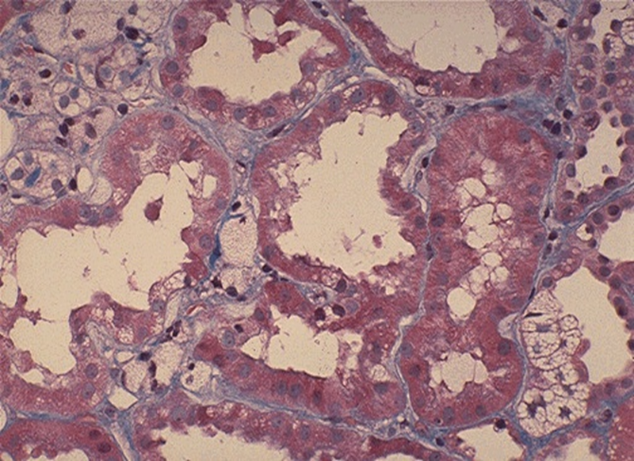
Σύνδρομο Alport: οπτικό μικροσκόπιο (νεφρός)
Τα ευρήματα είναι μη ειδικά και περιλαμβάνουν:
  Εστιακή και τμηματική σπειραματική υπερπλασία των μεσαγγειακών και ενδοθηλιακών κυττάρων
  Παρουσία αφρωδών κυττάρων στο διάμεσο νεφρικό ιστό (μακροφάγα)

Slide 23
Σύνδρομο Alport: ηλεκτρονικό μικροσκόπιο (νεφρός)
Φυσιολογικό σπείραμα
us
Τα ευρήματα στο ηλεκτρονικό μικροσκόπιο είναι παθογνωμονικά και εξαρτώνται από το στάδιο της νόσου
Πρώιμο εύρημα είναι η λέπτυνση της gmb
Σε μεταγενέστερα αρχικά στάδια παρατηρείται τμηματικά πάχυνση και λέπτυνση της GMB και σε ορισμένες θέσεις διάσπαση και ελασματοποίηση της lamina densa της gmb.
Σε προχωρημένα στάδια οι αλλοιώσεις είναι καθολικές, με εκτεταμένη πάχυνση της gmb, ως αποτέλεσμα της πολύ-ελασματοποίησης της lamina densa.
Μη ειδικές αλλοιώσεις αφορούν σε επέκταση του μεσαγγείου και εξάλειψη και απόσυρση των ποδοειδών προσεκβολών.
gbm
cap
Σύνδρομο Alport
us
gbm
cap
bars: 500 nm

Slide 24
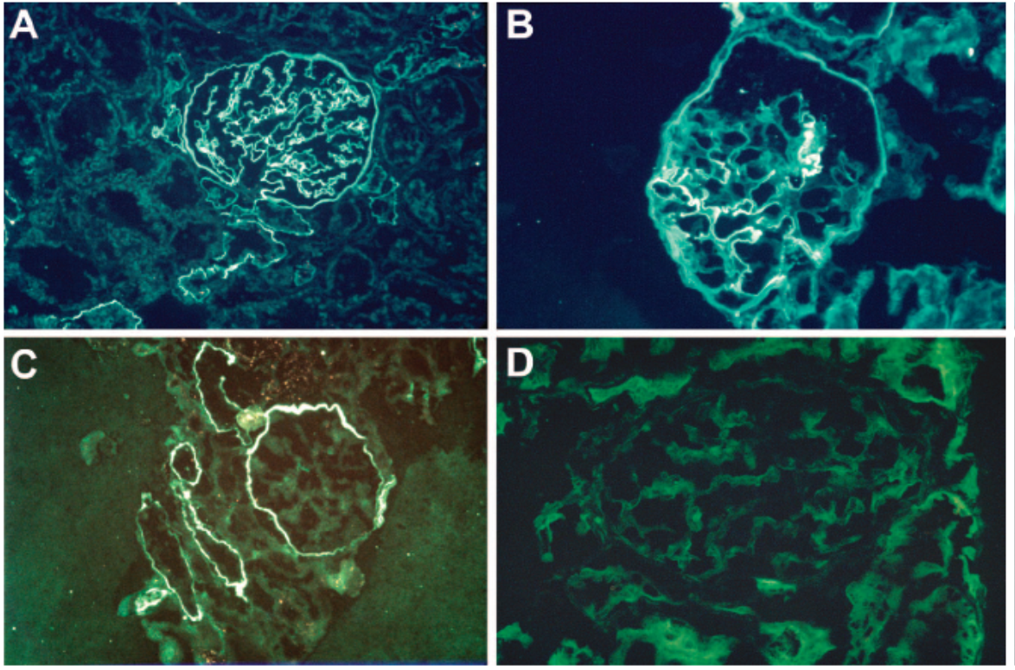
Σύνδρομο Alport: ανοσοφθορισμός (νεφρός)
Α: φυσιολογικό
Β: γυναίκα φορέας του φυλοσύνδετου Alport
C. Αυτοσωματικό AS
D. Άνδρας με φυλοσύνδετο Alport

Slide 25
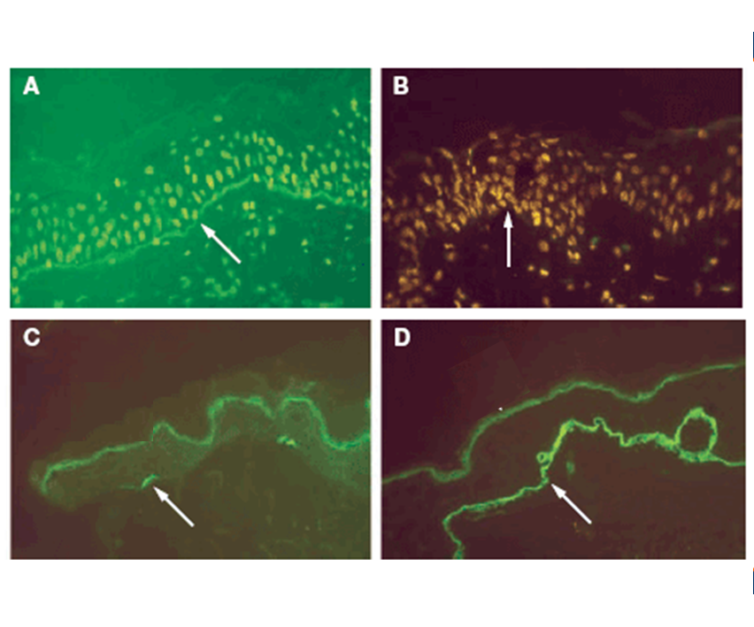
Σύνδρομο Alport: ανοσοφθορισμός στο δέρμα
Φυλοσύνδετο Alport | άνδρας
Η α5 άλυσος του κολλαγόνου IV υπάρχει φυσιολογικά στη βασική μεμβράνη της επιδερμίδας (βέλος | φυσιολογικό)
Φυλοσύνδετο σύνδρομο Alport:
στους άνδρες η α5 άλυσος του κολλαγόνου IV απουσιάζει· στις γυναίκες εκφράζεται τμηματικά (βέλη | φυλοσύνδετο)
Στο αυτοσωματικό υπολειπόμενο AS υπάρχει φυσιολογική χρώση για την α5 άλυσο του κολλαγόνου IV (βέλος | υπολειπόμενο)
Φυσιολογικός
Φυλοσύνδετο Alport | γυναίκα
Αυτοσωματικό υπολειπόμενο AS

Slide 26
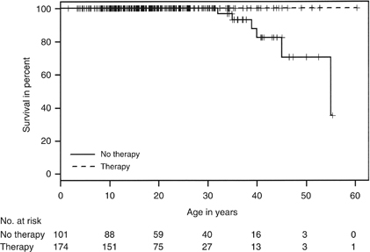
Early angiotensin-converting enzyme inhibition in Alport syndrome delays renal failure and improves life expectancy
283 patients + 110 carriers
no therapy
T-III
100
T-II
T-I
80
60
Percent on renal replacement therapy
40
20
0
0
10
20
30
40
50
Time to dialysis, years
Nephrol Dial Transplant. 2011 Aug;26(8):2521-6.
Notes:
Age at onset of renal replacement therapy in different treatment modalities. Untreated patients (red curve) are relatives to the treated patients (yellow, green, and blue curves) and have the same genotype. Angiotensin-converting enzyme (ACE) inhibition delays renal failure in a time-dependent manner. Tick marks indicate censoring data. Kaplan–Meier estimate.
Effect of treatment on life expectancy. Untreated patients (solid line) are relatives to the treated patients (dashed line) and have the same genotype. Angiotensin-converting enzyme (ACE) inhibition improves life expectancy (P=0.0369 vs. noT). Tick marks indicate censoring data. Kaplan–Meier estimate.

Slide 27
Early angiotensin-converting enzyme inhibition in Alport syndrome delays renal failure and improves life expectancy
15 sibling pairs with identical mutations and environment
100
later or no therapy
early therapy
80
60
Percent on renal replacement therapy
40
20
0
0
10
20
30
40
50
Age at onset RRT, in years
Nephrol Dial Transplant. 2011 Aug;26(8):2521-6.

Slide 28
Efficacy and safety of losartan in children with Alport syndrome—results from a subgroup analysis of a prospective, randomized, placebo- or amlodipine-controlled trial
losartan (n=15)
amlodipine/placebo (n=15)
100
10
0
Percent reduction from baseline pr/cr
-10
-100
0
-1000
-30
-20
-10
0
10
20
Change from baseline in SBP
Nephrol Dial Transplant. 2011 Aug;26(8):2521-6.
Notes:
Η χορήγηση losartan ελαττώνει την πρωτεϊνουρία επίδραση σε ασθενείς με σύνδρομο Alport.
Η θεραπεία με losartan είναι καλά ανεκτή.
Η επίδραση αυτή είναι ανεξάρτητη της αντιυπερτασικής δράσης.

Slide 29
Clinical practice recommendations for the treatment of Alport syndrome: a statement of the Alport Syndrome Research Collaborative
Πρώιμος έλεγχος για μικροαλβουμινουρία και πρωτεϊνουρία από την ηλικία του 1 έτους για τα παιδιά σε κίνδυνο, ή το συντομότερο μετά τη διάγνωση του συνδρόμου Alport. Επανάληψη του ελέγχου τουλάχιστον μια φορά ετησίως.
Ασθενείς με πρωτεϊνουρία (PCR > 0,2 mg / mg, ή σε συλλογή ούρων >4 mg/m²/h πρέπει να λαμβάνουν θεραπεία.
  Φάρμακα πρώτης επιλογής οι αναστολείς του μετατρεπτικού ενζύμου
  Φάρμακα δεύτερης επιλογής οι αποκλειστές των ΑΤ1 υποδοχέων της Ang ΙΙ
  Διπλή αγωγή | ανταγωνιστές της Aldo
  Ως στόχος προτείνεται η ελάττωση της PCR < 0.5 mg/mg για baseline PCR > 1.0 mg/mg ή 50% μείωση για baseline PCR μεταξύ 0.2 και 1.0 mg/mg.
Το ενδεχόμενο θεραπείας θα πρέπει να εξετάζεται σε προσβεβλημένα αγόρια με μικροαλβουμινουρία, στα οποία ο κίνδυνος για ESRD σε ηλικία <30 ετών είναι υψηλός με βάση τα ευρήματα του γενετικού ελέγχου.
Pediatr Nephrol. 2013 January; 28(1): 5–11.

Slide 30
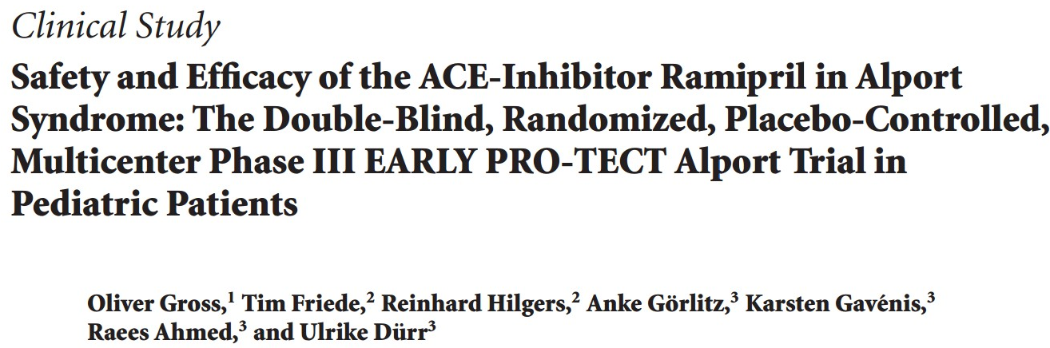

Slide 31
Safety and Efficacy of the ACE-Inhibitor Ramipril in Alport Syndrome: The Double-Blind, Randomized, Placebo-Controlled, Multicenter Phase III EARLY PRO-TECT Alport Trial in Pediatric Patients
Στάδιο | Ορισμός
0 | Μικροσκοπική αιματουρία χωρίς μικροαλβουμινουρία (συνήθως κατά τη γέννηση)
I | Μικροαλβουμινουρία (ACR 30–300mg/g)
II | Πρωτεϊνουρία ACR >300mg /g
III | >25% ελάττωση της φυσιολογικής νεφρικής λειτουργίας (κάθαρση κρεατινίνης)
IV | Τελικό στάδιο νεφρικής ανεπάρκειας(ESRF)
Κύρια τελικά σημεία
  Αποτελεσματικότητας | χρόνος μετάβασης σε επόμενο στάδιο της νόσου
  Ασφάλειας | επίπτωση ανεπιθύμητων συμβάντων σχετιζόμενων με το φάρμακο πριν τη μετάβαση σε επόμενο στάδιο
ISRN Pediatr. 2012;2012:436046

Slide 32
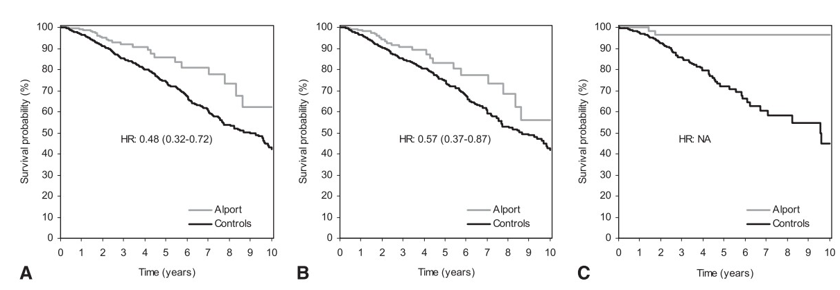
Outcomes of male patients with Alport syndrome undergoing renal replacement therapy
0
Clin J Am Soc Nephrol. 2012 Dec;7(12):1969-76.
Notes:
Abstract
BACKGROUND AND OBJECTIVES:
Patients with the hereditary disease Alport syndrome commonly require renal replacement therapy (RRT) in the second or third decade of life. This study compared age at onset of RRT, renal allograft, and patient survival in men with Alport syndrome receiving various forms of RRT (peritoneal dialysis, hemodialysis, or transplantation) with those of men with other renal diseases.
DESIGN, SETTING, PARTICIPANTS, & MEASUREMENTS:
Patients with Alport syndrome receiving RRT identified from 14 registries in Europe were matched to patients with other renal diseases. A linear spline model was used to detect changes in the age at start of RRT over time. Kaplan-Meier method and Cox regression analysis were used to examine patient and graft survival.
RESULTS:
Age at start of RRT among patients with Alport syndrome remained stable during the 1990s but increased by 6 years between 2000-2004 and 2005-2009. Survival of patients with Alport syndrome requiring dialysis or transplantation did not change between 1990 and 2009. However, patients with Alport syndrome had better renal graft and patient survival than matched controls. Numbers of living-donor transplantations were lower in patients with Alport syndrome than in matched controls.
CONCLUSIONS:
These data suggest that kidney failure in patients with Alport syndrome is now being delayed compared with previous decades. These patients appear to have superior patient survival while undergoing dialysis and superior patient and graft survival after deceased-donor kidney transplantation compared with patients receiving RRT because of other causes of kidney failure.

Slide 33
anti-GBM νόσος μετά από μεταμόσχευση νεφρού σε ασθενείς με Alport
3-5% των μεταμοσχευμένων ασθενών με σύνδρομο Alport αναπτύσσει anti-GBM νόσο,
  Εμφανίζεται συνήθως τον πρώτο χρόνο μετά την μεταμόσχευση
  Επικράτηση του ανδρικού φύλου
  Πτωχή ανταπόκριση στη θεραπεία με πλασμαφαίρεση και κυκλοφωσφαμίδη (απώλεια του μοσχεύματος στη πλειονότητα των περιπτώσεων)
  Σε ασθενείς με φυλοσύνδετο Alport οφείλεται σε άλλο-αντισώματα έναντι επιτόπων της α5NC1 υπομονάδας και σε ασθενείς με αυτοσωματικό υπολειπόμενο Alport έναντι της α3NC1 υπομονάδας του α3α4α5NC1 εξαμερούς.
Η εκ νέου μεταμόσχευση σε αυτούς τους ασθενείς έχει ιδιαίτερα αυξημένο κίνδυνο υποτροπής (>90% σε ορισμένες μελέτες).

Slide 34
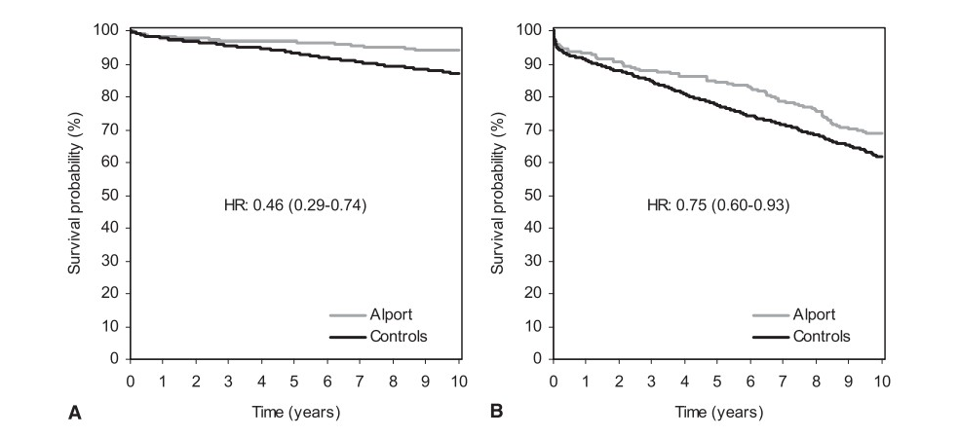
Outcomes of male patients with Alport syndrome undergoing renal replacement therapy
ERA-EDTA Registry
0
patient
graft
Clin J Am Soc Nephrol. 2012 Dec;7(12):1969-76.
Notes:
Από το 1990 έως και το 2009, 408 ασθενείς με σύνδρομο Alport υποβλήθηκαν σε μεταμόσχευση νεφρού και συγκρίθηκαν με 2040 λήπτες μοσχεύματος με άλλες νεφρικές παθήσεις (ίδιας ηλικίας, έτος της μεταμόσχευσης, και δότης νεφρού).
Η στρωματοποιημένη ανάλυση δεν αποκάλυψε καμία στατιστικά σημαντική διαφορά στην επιβίωση ασθενών και μοσχεύματος μετά από μεταμόσχευση από ζώντα δότη. Αντίθετα, ασθενή και την επιβίωση του μοσχεύματος ήταν στατιστικά σημαντικά καλύτερη σε ασθενείς με σύνδρομο Alport μετά μεταμόσχευση από μη-ζώντα δότη.
The immune system of patients with Alport syndrome recognizes these chains as foreign. Anti-GBM disease, which occurs in 2%–5% of patients with Alport
syndrome who receive a transplant (15–18), might contribute to a possible lack of superior graft survival in patients
with this syndrome compared with controls in the ﬁrst 2
years after transplantation. In fact, the graft survival curve
begins to diverge from that of controls approximately 3
years after transplantation (Figure 5B). An overall superior
survival of patients with Alport syndrome after kidney
transplantation in general is thought to be caused by a
better preservation of general health (due to a lower burden of comorbid conditions and treatment complications)
compared with patients with other underlying renal
diseases, in addition to an enhanced graft survival. The
median graft survival in 56 patients with Alport syndrome
from the European Alport registry (20) was 19 years (unpublished data). Superior graft survival can be partly explained by the nonrecurrence of the genetic kidney disease
in Alport syndrome

